Slide 1

15定期装载
Notes:
BEA Confidential

Slide 2
定期装载
初始装载只在开始数据仓库使用前执行一次，然而，必须要按时调度定期执行装载源数据的过程。与初始装载不同，定期装载一般都是增量的，需要捕获并且记录数据的变化历史。本节说明执行定期装载的步骤，包括识别源数据与装载类型、使用HiveQL开发和测试定期装载过程。
定期装载首先要识别数据仓库的每个事实表和每个维度表用到的并且是可用的源数据。然后要决定适合装载的抽取模式和维度历史装载类型。
Notes:
BEA Confidential

Slide 3
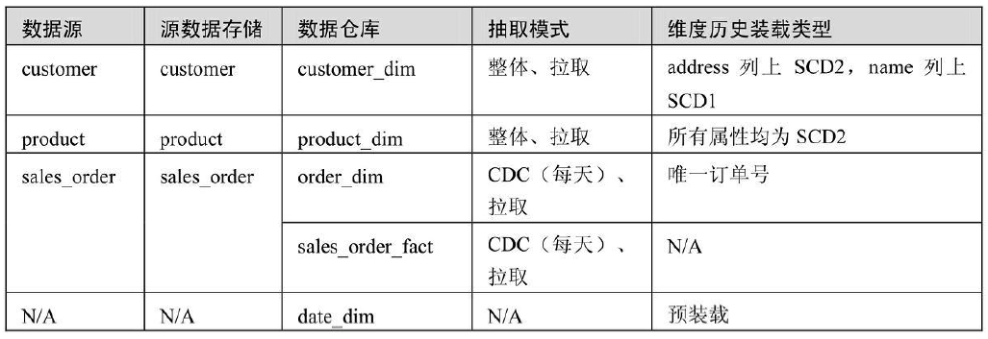
定期装载
Notes:
BEA Confidential

Slide 4
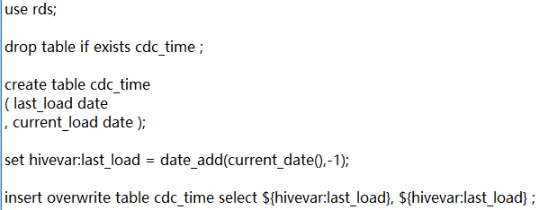
前期准备
1、order_dim维度表和sales_order_fact事实表使用基于时间戳的CDC装载模式。为此在rds库中建立一个名cdc_time的时间戳表。
Notes:
BEA Confidential

Slide 5
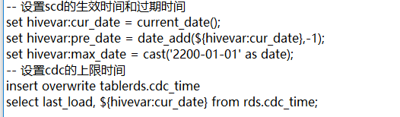

编写装载脚本regular_etl.sql
1、设置数据处理时间窗口
在脚本中设置三个变量，分别赋予起始时间点、终止时间点、最大时间点的值，并且将时间戳表rds.cdc_time的last_load和current_load字段分别设置为起始时间点和终止时间点。这些变量会在后面的脚本中多次引用。
Notes:
BEA Confidential

Slide 6
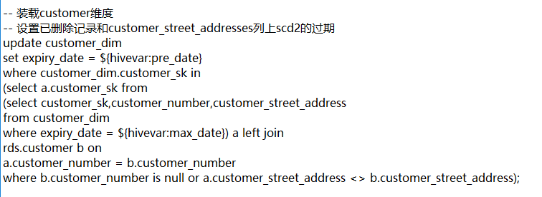
编写装载脚本regular_etl.sql
2、装载客户维度表
客户维度表的customer_street_addresses字段值变化时采用SCD2，需要新增版本，customer_name字段值变化时采用SCD1，直接覆盖更新。
Notes:
BEA Confidential

Slide 7
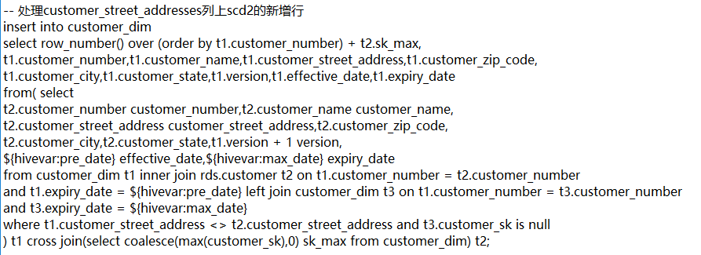
编写装载脚本regular_etl.sql
2、装载客户维度表
客户维度表的customer_street_addresses字段值变化时采用SCD2，需要新增版本，customer_name字段值变化时采用SCD1，直接覆盖更新。
Notes:
BEA Confidential

Slide 8
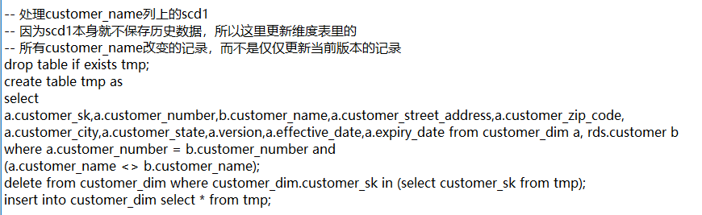
编写装载脚本regular_etl.sql
2、装载客户维度表
客户维度表的customer_street_addresses字段值变化时采用SCD2，需要新增版本，customer_name字段值变化时采用SCD1，直接覆盖更新。
Notes:
BEA Confidential

Slide 9
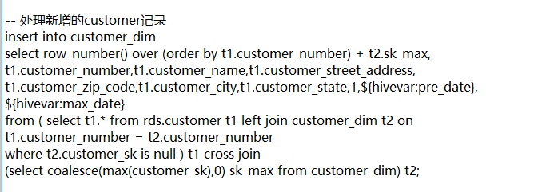
编写装载脚本regular_etl.sql
2、装载客户维度表
客户维度表的customer_street_addresses字段值变化时采用SCD2，需要新增版本，customer_name字段值变化时采用SCD1，直接覆盖更新。
Notes:
BEA Confidential

Slide 10
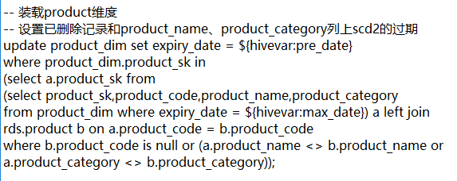
编写装载脚本regular_etl.sql
3、装载产品维度表
产品维度表的所有属性都使用SCD2，处理方法和客户表类似。
Notes:
BEA Confidential

Slide 11
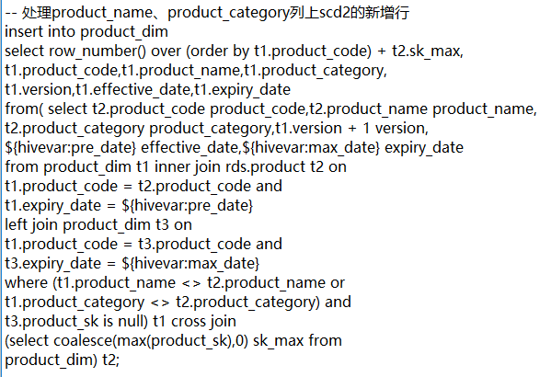
编写装载脚本regular_etl.sql
3、装载产品维度表
产品维度表的所有属性都使用SCD2，处理方法和客户表类似。
Notes:
BEA Confidential

Slide 12
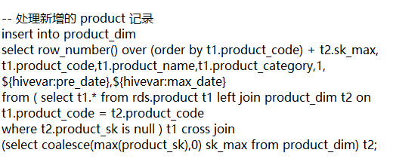
编写装载脚本regular_etl.sql
3、装载产品维度表
产品维度表的所有属性都使用SCD2，处理方法和客户表类似。
Notes:
BEA Confidential

Slide 13
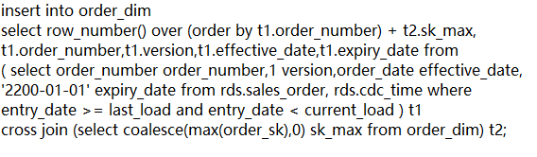
编写装载脚本regular_etl.sql
4、装载订单维度表
订单维度表的装载比较简单，因为不涉及维度历史变化，只要将新增的订单号插入rds.order_dim表就可以了。
Notes:
BEA Confidential

Slide 14
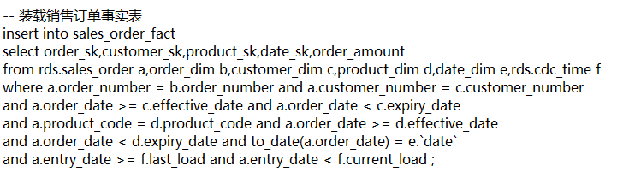
编写装载脚本regular_etl.sql
5、装载销售订单事实表
Notes:
BEA Confidential

Slide 15

编写装载脚本regular_etl.sql
6、更新时间窗口
Notes:
BEA Confidential

Slide 16
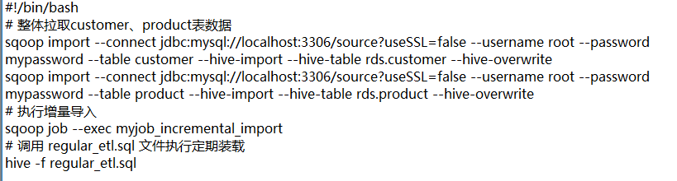
编写执行脚本的regular_etl.sh
这个文件与前面初始装载的shell脚本基本相同，只是去掉了创建Sqoop作业和清空rds.sales_order表的语句，并调用了一个新regular_etl.sql文件，该文件中的HiveQL脚本用于装载维度表和事实表。
Notes:
BEA Confidential

Slide 17
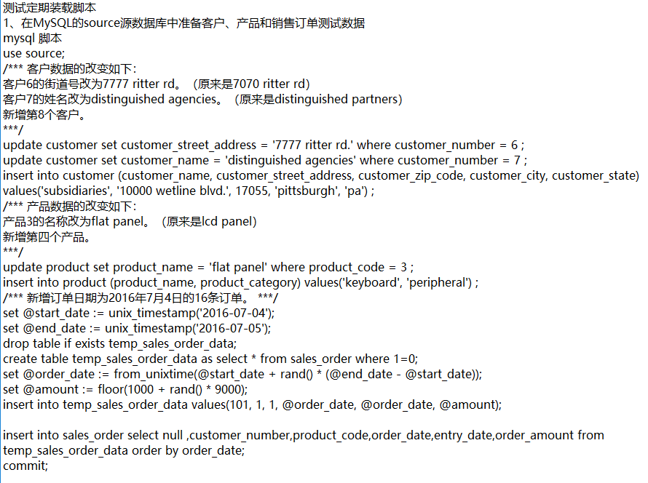
测试执行脚本
1、执行mysql脚本更新源数据
Notes:
BEA Confidential

Slide 18
测试执行脚本
2、执行regular_etl.sh脚本进行定期装载
./regular_etl.sh
3、查询数据库数据，观察其变化。
Notes:
BEA Confidential

